Slide 1
Estándares EBAU tratados
Explica los factores de la evolución demográfica de España en el primer tercio del siglo XX.

Slide 2
Conceptos EBAU tratados
Ninguno en concreto.

Slide 3
Cronología
Edad Moderna: (1492 – 1789).
Borbones (1700-1788).
Edad Contemporánea: (1789-presente).
Carlos IV (1788-1808).
Fernando VII (1808-1833).
Isabel II (1833-1868).
Sexenio Democrático (1868-1874).
Restauración Borbónica (1875-1931).
Consolidación de la Restauración (1875-1898/1902).
Crisis e intentos reformistas (1898/1902-1914).
Parálisis de la Restauración (1914-1923).
Dictadura de Primo de Rivera (1923-1930).
Hacia la república (1930-1931).

Slide 4
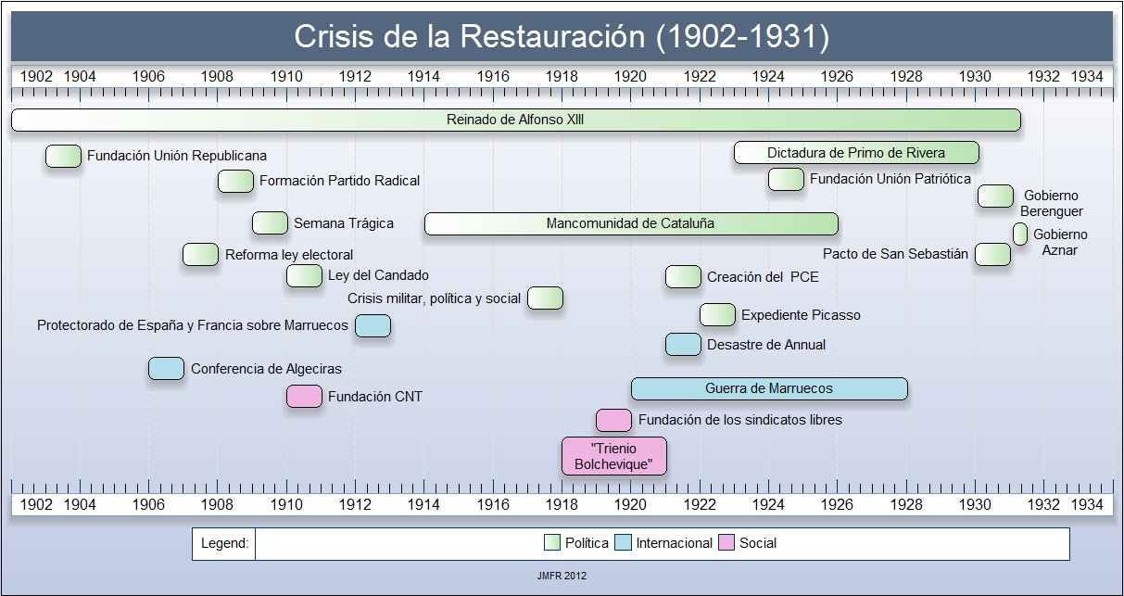

Slide 5
Los cambios demográficos en relación al desarrollo

Slide 6
Introducción y generalidades
Una situación demográfica y socioeconómica diferente a la política aunque basada en ella.
Una época de cambios: transición demográfica y flujos migratorios.

Slide 7
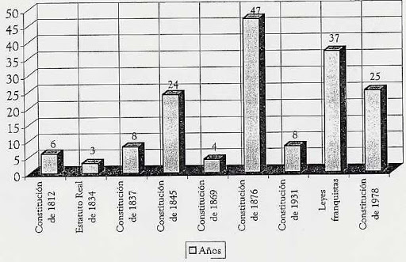
Hemos estudiado que la Restauración entró en crisis a partir de 1898 y que se encontró una solución política satisfactoria.
Sin embargo, también hemos estudiado que se partía de una época de una estabilidad política mayor al período anterior y, de hecho, esto ayudaría a que el régimen de la Restauración fuera duradero. Es lógico que eso también ayudara al crecimiento del país.

Slide 8
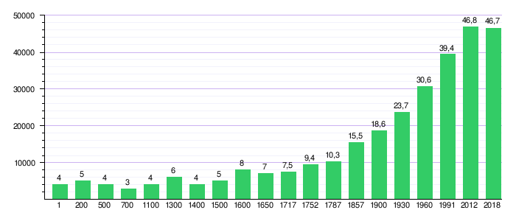
El primer tercio del siglo XX mantiene la tendencia de avance progresivo, no brusco, en la evolución poblacional.
La tendencia a ganar población se había iniciado a finales del siglo XVII y se iría afianzando en los siglo XVIII y XIX. Ahora puede verse que esa tendencia se mantiene e incluso se acelera en términos relativos. Si en el siglo XIX la población creció de media en torno al 0,5% anual, ahora lo hará en torno al 0,8% al año.

Slide 9
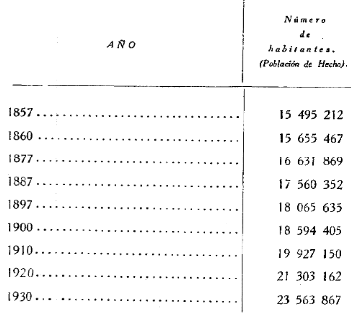
La aparición de los Censos de Población y anuarios estadísticos nos permite ver mejor los avances. El anuario de 1934 nos da una población para España de 24.242.038 al terminar 1933. Desde 1900 eso supone un incremento poblacional en unas 6.150.000 personas, es decir, un tercio.

Slide 10
No obstante, que algo estaba cambiando se hace manifiesto en este gráfico de regímenes demográficos. Hacia 1900 España entraba en la transición demográfica.
Suele darse 1900 como la fecha de inicio de la transición demográfica en España, aunque la tendencia ya se observa desde 1890 aproximadamente.

Slide 11
Como puede verse, el rasgo definitorio de la transición demográfica es la bajada de mortalidad.
El modelo de transición demográfica habla de una primera fase de reducción de mortalidad seguida de otra bajada de la natalidad. En España se dan a la par, pero es verdad que baja más rápido la mortalidad.

Slide 12
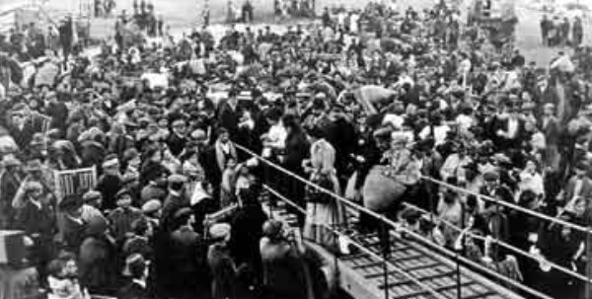
El otro aspecto reseñable es que en esta época se intensifican las migraciones.
Emigrantes hacia América en el puerto de Barcelona en 1910. Esta situación ya se daba pero ahora crece numéricamente.

Slide 13
Estructuras demográficas
Por edades.
Por sexos.
Por tipo de hábitat.
Por actividad económica.
Por nivel cultural.

Slide 14
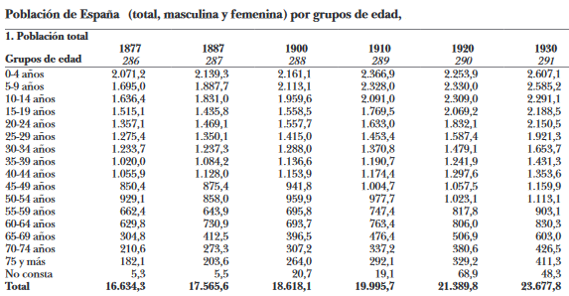
Por edades, se ve un incremento de todos los grupos, más destacable entre los viejos.
El incremento más elevado entre los censos de 1900 y 1930 se da en el grupo de mayores de 64 años (viejos). Su crecimiento es de 1,6% anual frente al crecimiento anual del 0,9% entre los menores de 15.

Slide 15
Esta tabla nos permite ver la reducción paulatina, aunque lenta, de la población joven y el engrosamiento de los otros grupos.
La única constante es que en todos los censos aumenta la población vieja que pasa de suponer el 5,2% en 1900 al 6,1% en 1930. Desde luego, no puede hablarse de una población envejecida, pero sí de una elevación de la edad media poblacional.

Slide 16
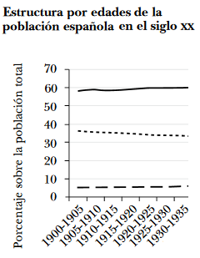
¿Sabrías decirme en este gráfico a qué grupo corresponde cada línea?

Slide 17
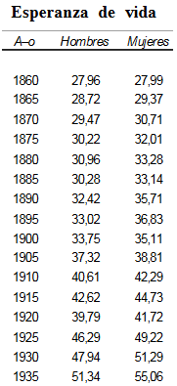
Ese mayor aumento de los grupos de adultos y viejos se traduce en un incremento de la esperanza de vida. De apenas superar los 35 años en 1900 se pasa al entorno de los 50 hacia 1933 y de casi 55 en 1935.

Slide 18
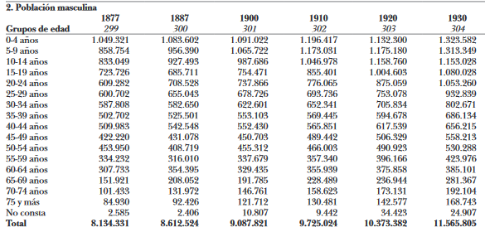
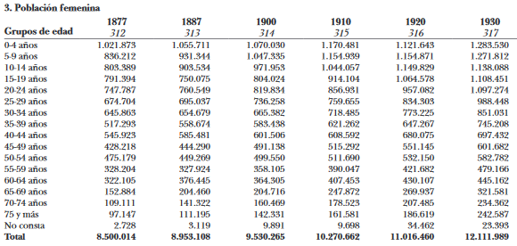
Por sexos, se consolida el predominio femenino que había crecido durante el siglo XIX. Las mujeres siguen representando algo más del 51% de la población total. Como ocurre en la actualidad, nacen más niños pero las mujeres vivían más.

Slide 19
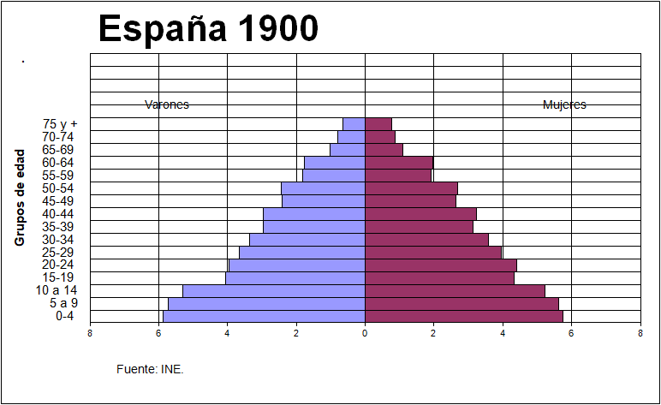
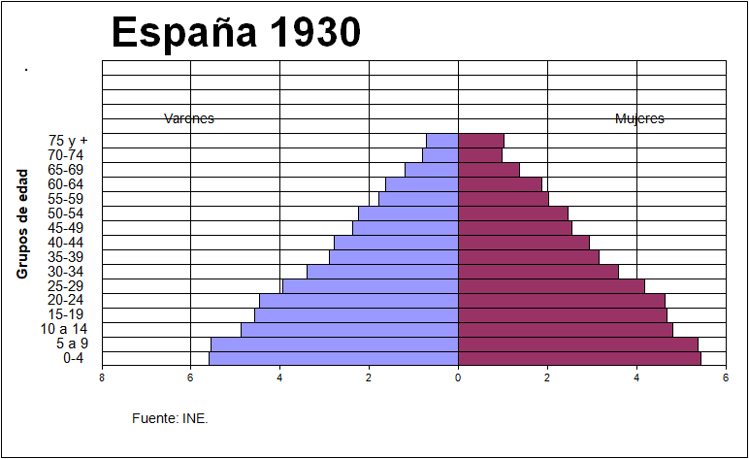
Las pirámides de población de 1900 y 1930 muestran muy pocos cambios. Ambas son expansivas.
El tipo de pirámide es el mismo y las diferencias son de matiz. Se ven más viejos, sobre todo mujeres. En la de 1900 llama la atención el entrante de 15 a 19 que hace referencia a los no nacidos por el cólera de 1885. En la de 1930 de nuevo ocurre algo parecido de 10 a 14 años, en este caso por los nacidos por la gripe de 1918. Además, la de 1930 es algo más regular en su forma, lo cual nos indica una mejor incidencia de la mortandad catastrófica.

Slide 20
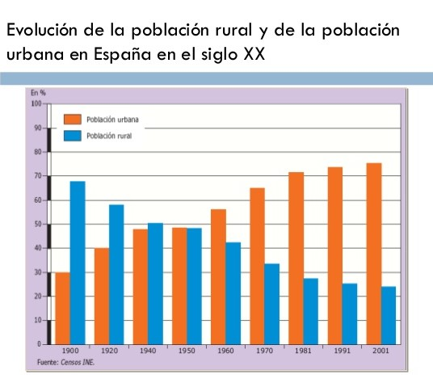
Por hábitat, hacia 1930 la población urbana se acerca la mitad.
El gráfico es bastante engañoso. Si te fijas, en cada año los datos no suman 100 (y deberían). Además, los datos no concuerdan con los censales. Lo cierto es que en 1900 la población urbana – más de 10.000 habitantes – era del 31,2% y en 1930 ya era del 42,6%.
Otro problema es que no viene el dato de 1930 y sí el de 1940. En 1940 la Guerra Civil ya había reducido la población urbana y no refleja la situación hasta 1936.

Slide 21
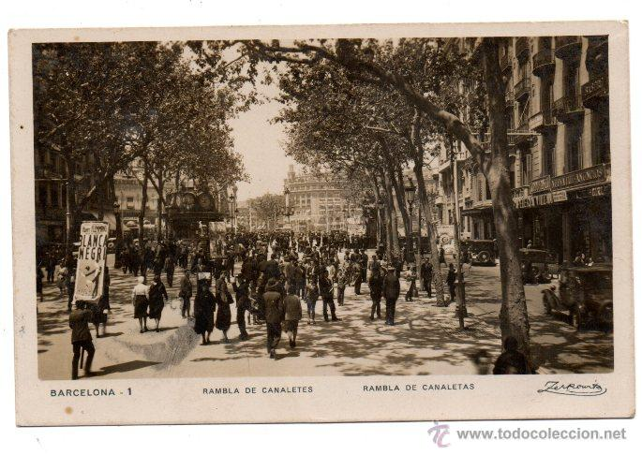
Madrid y Barcelona habían pasado de superar el medio millón a más de un millón entre 1900 y 1933.
Al terminar 1933, Barcelona (imagen de Las Ramblas) era la ciudad más populosa de España con 1.060.000 habitantes. Madrid tenía 1.014.000.

Slide 22
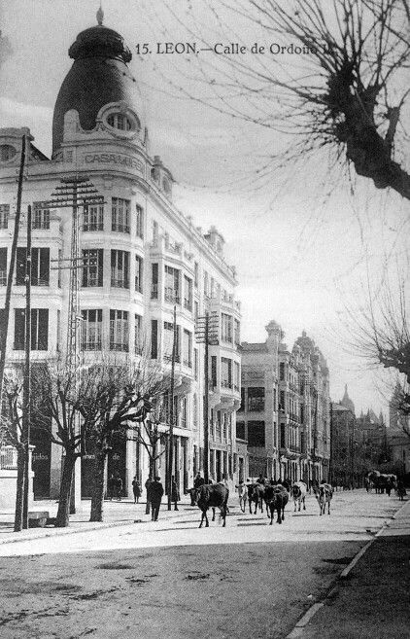
Pero otras ciudades también presentaron fuertes incrementos poblacionales.
Valencia pasó de 154.000 a 341.000, Sevilla de 145.000 a 235.000, Zaragoza de 74.000 a 183.000, Bilbao de 79.000 a 171.000, León de poco más de 15.000 a más de 30.000… Si recuerdas la foto de Ordoño II en 1900 y las comparas con esta de finales de los años 20, te puedes dar cuenta de que España estaba cambiando.

Slide 23
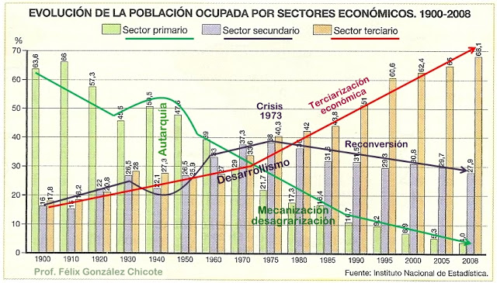
Por sectores económicos, los datos varían un poco según las fuentes pero está claro la reducción del sector primario (de 64 a 46%) y el incremento de los otros dos.
La España de 1930 era un país menos agrario que la de 1900. No obstante, la Guerra Civil provocará que esta tendencia se corte hasta los años 50.

Slide 24
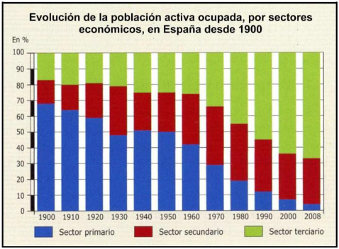
Este otro gráfico es parecido pero da más peso a la industria y menos a los servicios.

Slide 25
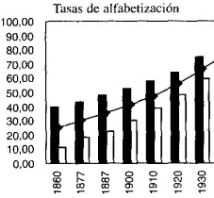
Por nivel educativo, el país ve cómo se reduce el analfabetismo en ambos sexos.
La tasa de alfabetización (el punto entre las dos barras) indica un claro avance. El gráfico no es muy fiable, pero se pasó de un 64% de analfabetos a un 43,2%.

Slide 26
Estos datos son más fiables. Están en términos absolutos.
Con una población creciente, es evidente que el porcentaje de analfabetos bajó considerablemente si tenemos en cuenta que incluso bajó el número total de analfabetos. Entre 1900 y 1930 esa reducción ya era superior al millón y medio de personas y afectaba a ambos sexos. Aunque la situación era mejor entre los hombres, también se redujo en mayor medida el analfabetismo femenino.

Slide 27
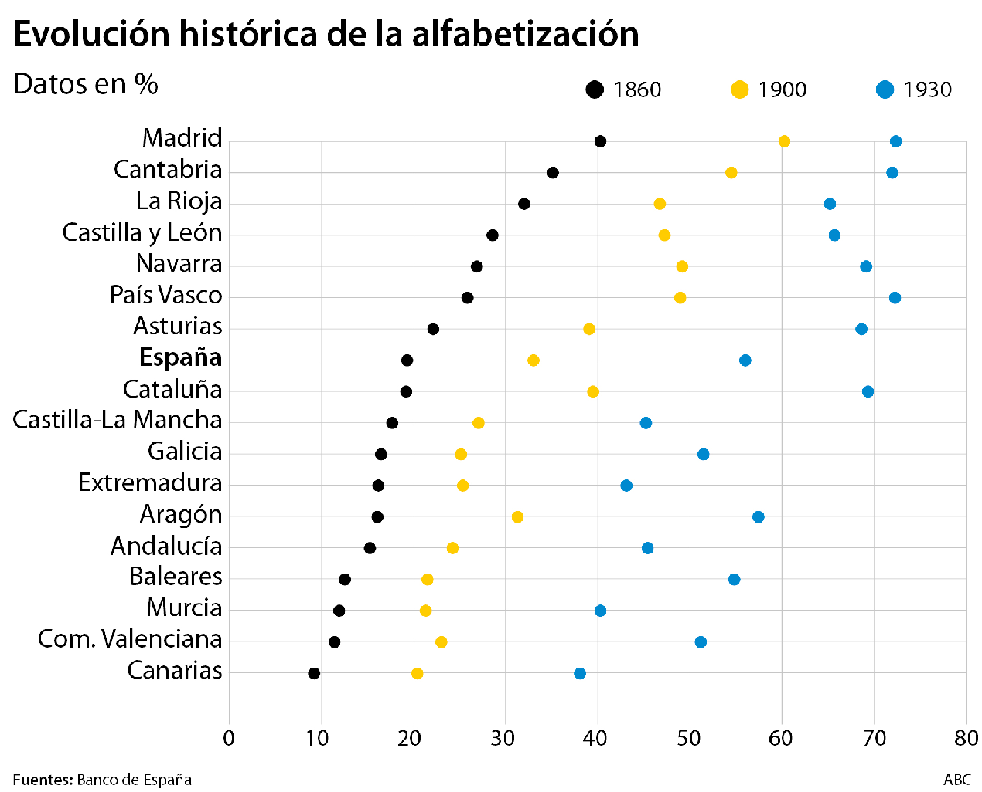
Es interesante fijarse también en las diferencias regionales.
El sur y este del país presentarían un mayor déficit educativo. Lo que demuestra este gráfico es que en 1930 el sur era el que menos había evolucionado. El avance del este (Cataluña, Baleares, Valencia o Aragón) y del norte (País Vasco, Navarra, Cantabria o Asturias) es considerable.

Slide 28
Factores demográficos
Movimiento natural de la población.
Crecimiento natural.
Mortalidad.
Natalidad.
Gripe de 1918.
Movimiento migratorio de la población.
Interior (éxodo rural).
Exterior (emigración a América).

Slide 29
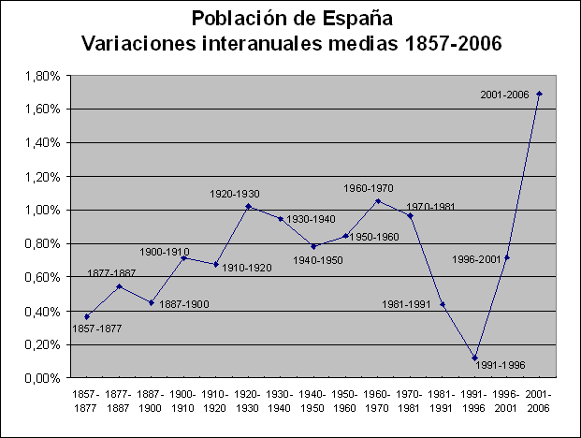
El crecimiento poblacional es continuado a lo largo de todo el período, pero hay importante variaciones. ¿Por qué crece y por qué de forma diferente según las décadas?
El crecimiento real o total de la población española es mayor entre 1920 y 1930. Ahora veremos cómo influyeron los movimientos naturales y migratorios de la población para explicarlo.

Slide 30
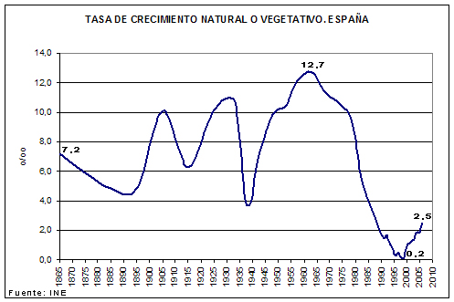
El crecimiento natural se dispara poco antes de 1900 y alcanza el tope de este periodo en 1932 (1,2%).

Slide 31
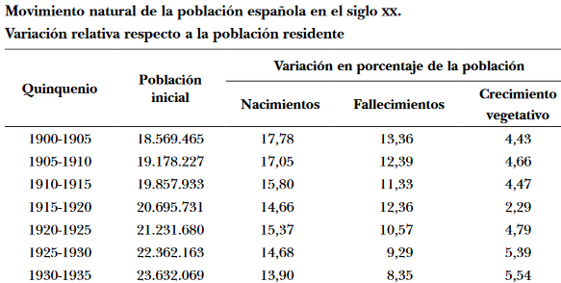
Estos datos quinquenales (es decir, divide cada dato porcentual entre 5) nos dejan claro que el mayor crecimiento se produjo entre 1925 y 1930.

Slide 32
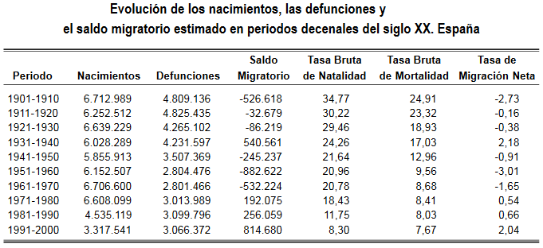
La clave fundamental del despegue poblacional se halla en la fuerte reducción de la mortalidad.

Slide 33
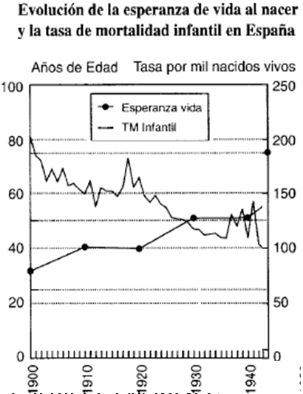
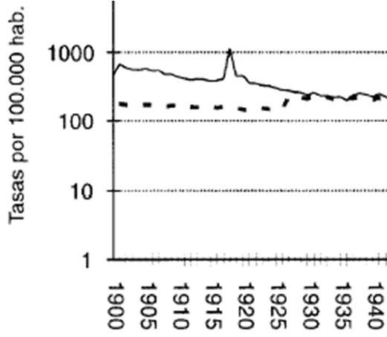
Esto a su vez está explicado por tres razones: la reducción de la tasa de mortalidad infantil, de las muertes por enfermedades infecciosas y de las víctimas de guerras.
La tasa de mortalidad infantil era del 244‰ en 1860, del 180‰ en 1900 y terminaría en 1933 en 117. Las enfermedades infecciosas (línea continua de la derecha) se redujeron hasta suponer solo en torno a la mitad de las muertes.

Slide 34
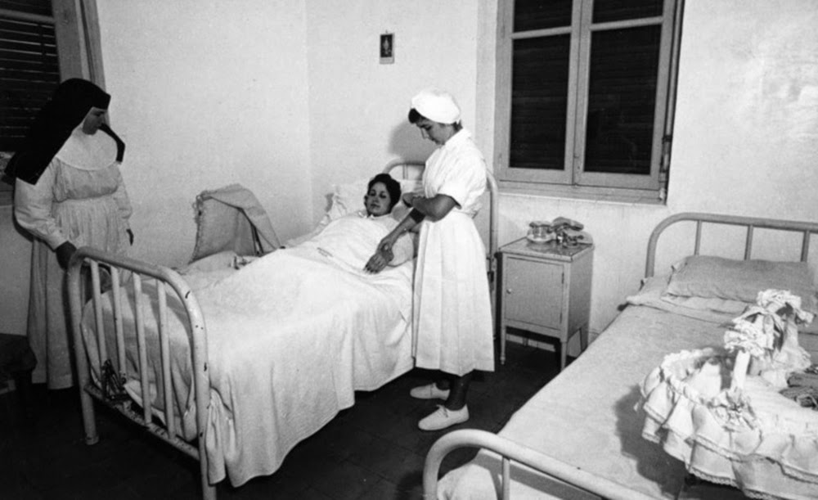
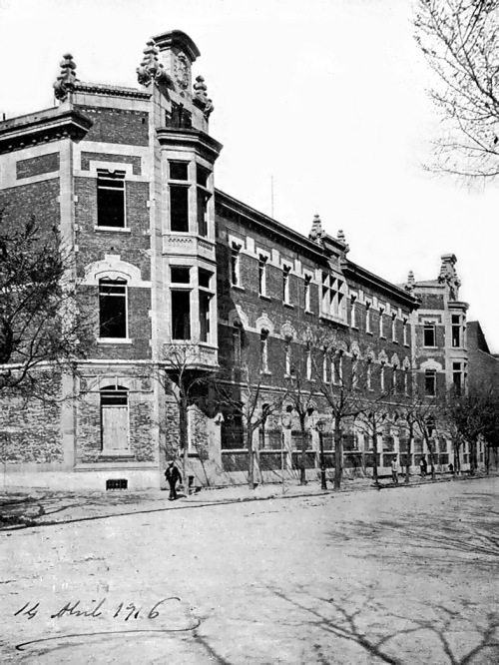
La atención a las parturientas en hospitales fue clave para reducir la mortalidad infantil.
Escuela de Matronas y Casa de Salud Santa Cristina (derecha), fundada en 1924 con e fin de animar a las madrileñas a ser atendidas durante el parto. Es el actual Hospital Sta. Cristina.

Slide 35
También se constata un aumento constante, aunque muy tímido hasta los años 60, del gasto sanitario por parte del Estado.
La Gota de Leche es una iniciativa de los hospitales que en España se inicia a principios del siglo XX. Su objetivo era alimentar a los recién nacidos de familias pobres.

Slide 36
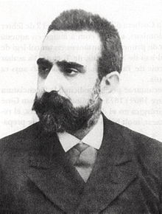
El avance de la medicina es clave para atajar las enfermedades infecciosas.
En plena epidemia de cólera en 1885, el español Jaime Ferrán y Clúa (derecha) descubre la vacuna para la bacteria que produce esta enfermedad. Sin embargo, tardará en ser reconocido. Poco antes, Koch había conseguido aislar la bacteria que producía la tuberculosis y en 1921 se descubrió la primera vacuna para esta enfermedad.

Slide 37
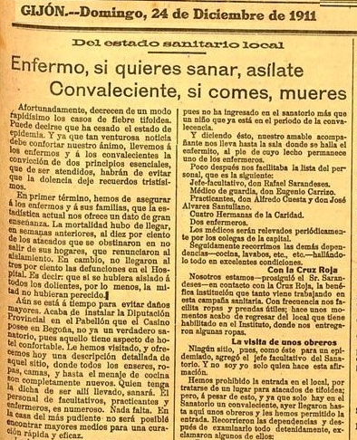
La sociedad regeneracionista de principios del siglo XX se concienció de la importancia de las medidas higiénicas. La prensa en la importancia de la higiene personal y la sociedad se da cuenta de lo necesarios que son los alcantarillados, el agua potable.

Slide 38
Tenemos en este sentido una de las iniciativas urbanísticas más destacadas de finales del siglo XIX y principios del XX.
Arturo Soria había presentado en 1885 su proyecto para construir una ciudad lineal. Entre otras cuestiones, incluía cuestiones como evitar los hacinamientos o mejorar las condiciones higiénicas.

Slide 39
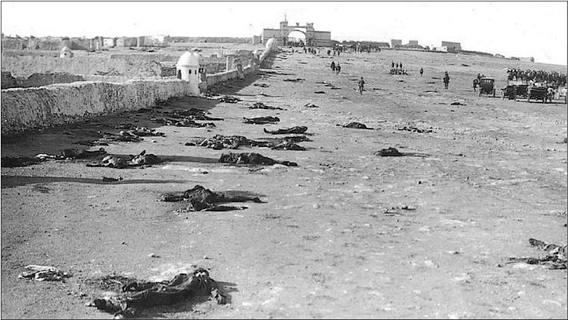
Aunque es difícil de cuantificar, en este período no hubo ningún conflicto bélico interior en el país ni España participó en la Primera Guerra Mundial.
El principal conflicto vivido por España fue la guerra del Rif en la que se calcula que murieron menos de 50.000 españoles en doce años. Es poco comparado con otros conflictos como las guerras carlistas o incluso de la de Cuba.

Slide 40
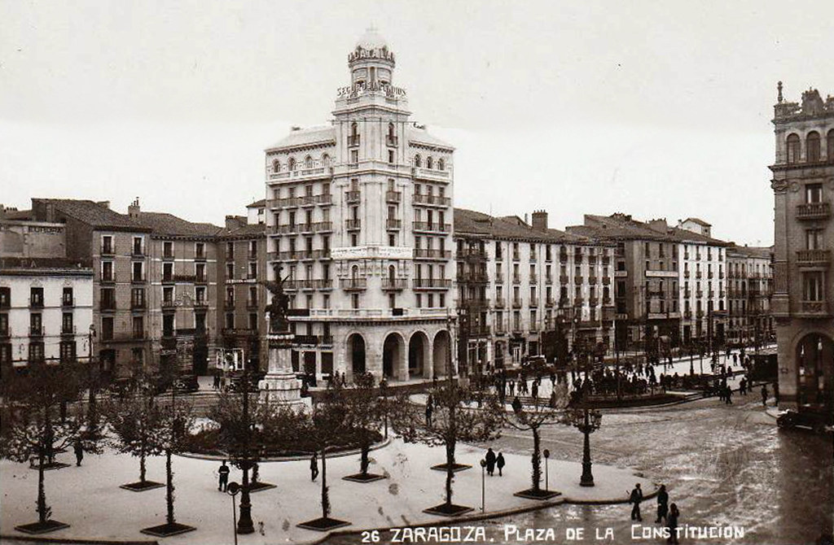
Estos avances están a su vez relacionados con el desarrollo económico y urbano general vivido por España.
La concentración urbana tiene ventajas para plantear mejores servicios e infraestructuras que inciden también en la mejora demográfica. En la imagen, Zaragoza en 1930.

Slide 41
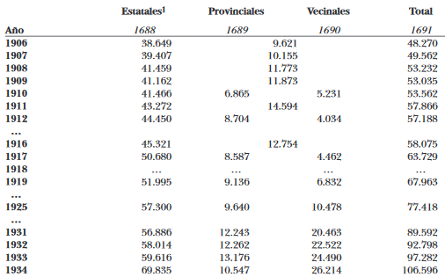
En estas décadas se difunden en España inventos como el automóvil, la electricidad con sus avances, el telégrafo, el teléfono, la radio. Se disparan también los kilómetros de carreteras, el comercio marítimo, el transporte ferroviario…
Como ejemplo, sirva esta tabla con los kilómetros de carretera en el país. Además, en los años 20 se comenzaron a asfaltar.

Slide 42
Los avances en el sector clave de la economía, el agrario, son evidentes.

Slide 43
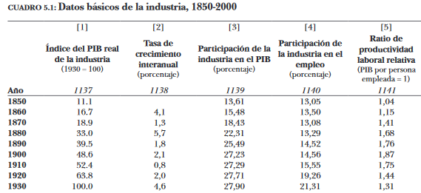
La industria muestra también importantes avances. Poco a poco España iba transformarse en una sociedad industrial.

Slide 44
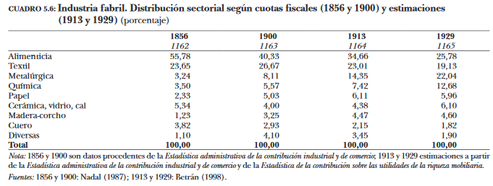
Además, fíjate como las industrias tradicionales, la agroalimentaria y la textil, dan paso a un mayor protagonismo de otras.

Slide 45
La tasa de natalidad siguió igualmente una tendencia descendente pareja a la de la mortalidad aunque partiendo de niveles más altos.
Hasta los años 20 la reducción de la mortalidad es algo mayor, pero no así en los 30. En los 30 hay que tener en cuenta el impacto de la Guerra Civil que causa más muertes y desincentiva la natalidad.

Slide 46
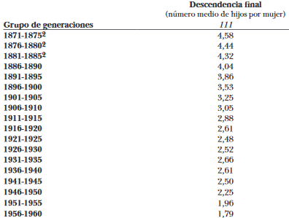
El número de hijos por mujer también muestra la tendencia a la reducción de la natalidad.

Slide 47
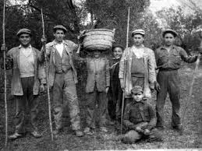
¿Qué explica este descenso de la natalidad?
También se explica por el desarrollo urbano en relación a la reducción del peso de las actividades agrarias y la modernización de estas. La vida en el campo requiere abundante mano de obra. La mecanización del campo, aún muy incipiente, reduce esas necesidades y en las ciudades no es tan necesario.

Slide 48
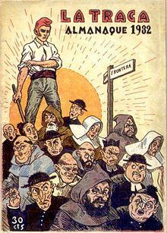
También suele aludirse a la tendencia a constituirse sociedades más laicas, sobre todo en las grandes ciudades. La sociedad española seguía siendo mayoritariamente católica, pero también crecía una corriente laicista y a menudo anticlerical sobre todo entre los republicanos.

Slide 49
En cualquier caso, los avances fueron limitados. Una prueba de ello es que las enfermedades infecciosas siguen siendo importantes.
Aún eran la principal causa de mortalidad. Piensa en lo complicado que es, por ejemplo, aislar a la población con la Covid-19 e imagínatelo en esta época. Observa el pico de 1918. ¿Qué pasó?

Slide 50
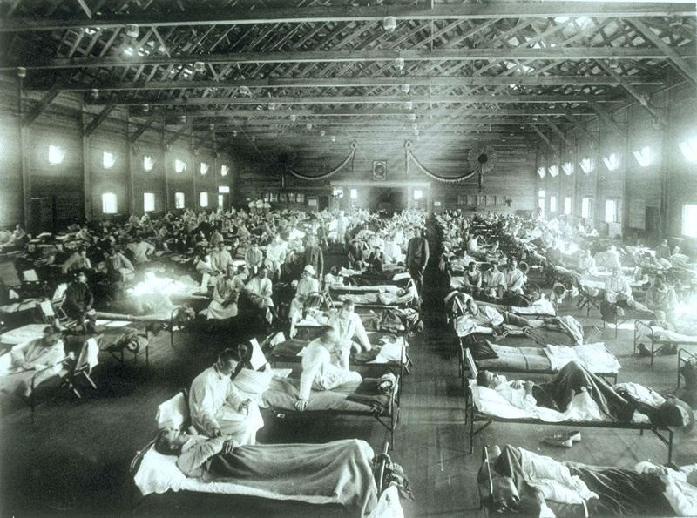
En 1918 se produjo el último gran brote de una enfermedad pandémica en el país, la gripe de 1918, también conocida como gripe española.
Es difícil de saber, pero unos 8 millones de españoles – y más de 50 millones en todo el mundo – se vieron afectados y murieron en torno a 300.000. Lo del coronavirus ya no nos parece tan grave.

Slide 51
Las migraciones continúan las tendencias observadas en la segunda mitad del siglo XIX.
Interior: éxodo rural.
Exterior: emigración.

Slide 52
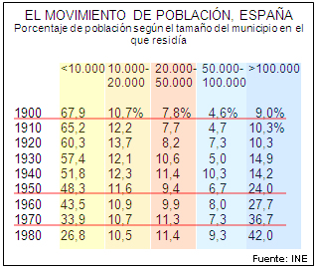
En el interior se intensifica el éxodo rural.
Porcentualmente, la tendencia está clara. Las ciudades grandes y medianas son las que más terreno ganan frente a la pérdida de población de los núcleos rurales.

Slide 53
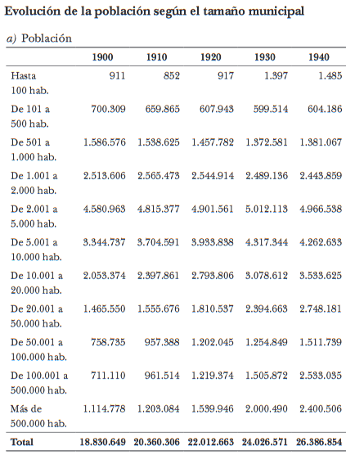
Analizando los datos por tamaño de los municipios en términos absolutos, lo que queda claro es que se reduce la población en municipios menores de 2.000 habitantes y que las mayores ganancias se dan en ciudades entre 100.000 y 500.000.

Slide 54
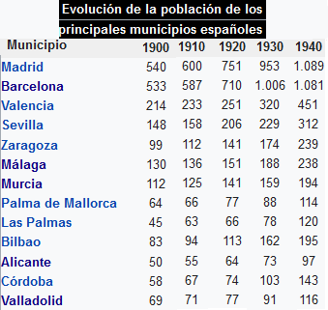
El crecimiento de las principales ciudades es generalizado.
Todas ganan población y algunas incluso están cerca de duplicarla entre 1900 y 1930 (Barcelona y Bilbao, y tampoco Madrid está muy lejos).

Slide 55
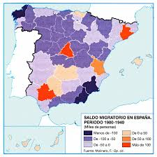
Por provincias, el saldo migratorio es desfavorable en gran parte de España.
Este mapa incluye también las migraciones exteriores. Lo que sí queda claro es que Barcelona, Madrid y Sevilla son las provincias que reciben más inmigrantes. Destaca también Valencia y también presentan un saldo positivo Vizcaya, Guipúzcoa, Baleare, Ciudad Real y Córdoba.

Slide 56
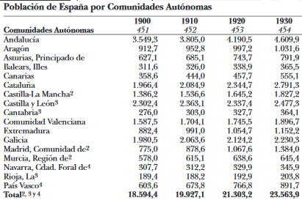
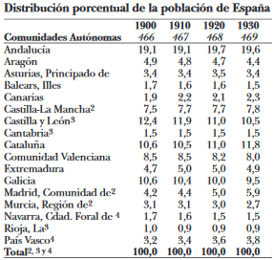
La periferia y Madrid seguían ganando terreno a un interior menos dinámico económicamente.
Si miramos los datos por autonomías, lo que llama la atención es la clara ganancia de peso poblacional de Cataluña, el País Vasco y Madrid. También queda clara la pérdida poblacional de la mayoría del interior.

Slide 57
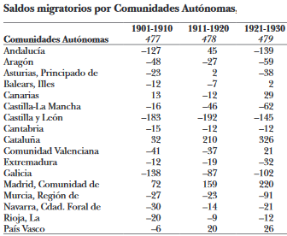
Estos datos dejan claro que solo Cataluña y Madrid ganaron población migrante durante todo el período. El País Vasco fue el otro territorio favorecido por las migraciones.

Slide 58
Hacia el exterior se produce un incremento de movimientos que convierten el saldo migratorio en negativo por el aumento de la emigración.
El dato por décadas nos permite ver que fue durante la primera década cuando ese saldo fue más negativo.

Slide 59
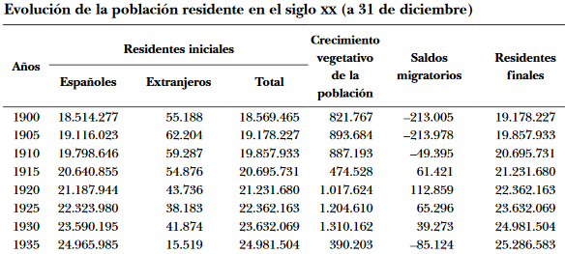
Si nos fijamos en los saldos migratorios quinquenales, el total es negativo (hay que contar el dato de 1900 porque se refiere al período 1900-1905).
Esta tabla nos permite ver además que los años entre 1935 y 1940 fueron de nuevo bastante negativos en cuanto a saldo migratorio. Son los efectos del exilio por la Guerra Civil.

Slide 60
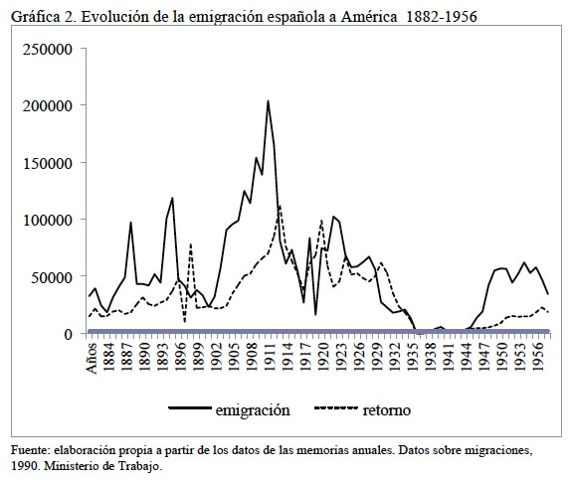
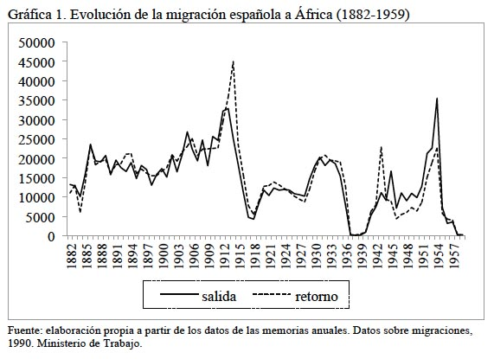
El principal destino seguía siendo América seguido de lejos por Argelia.
Estos gráficos reflejan que en el caso argelino la emigración era temporal puesto que casi coinciden las salidas con las llegadas. También reflejan que la Primera Guerra Mundial cortó el flujo poblacional que después ya no alcanzaría las mismas cotas.

Slide 61
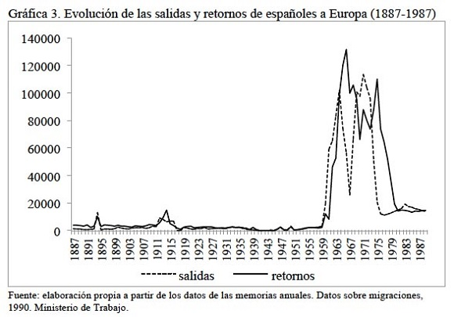
En cuanto a la emigración hacia Europa, sobre todo a Francia, era numéricamente muy inferior.

Slide 62
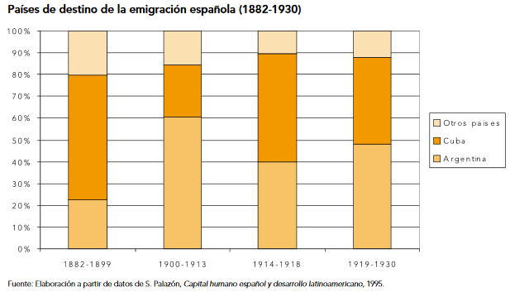
Hay pocos cambios. Uno de ellos es que Argentina supera como principal destino a Cuba, que ahora es independiente. No obstante sigue siendo el segundo destino predilecto de los emigrantes.

Slide 63
También puede hablarse de una intensificación migratoria, sobre todo hasta la Primera Guerra Mundial, aunque también es mayor el número de retornos durante las décadas siguientes.
Después de la Gran Guerra también vuelve a crecer la emigración pero sin alcanzar los picos prebélicos. Es la crisis del 29, sobre todo en el caso americano, la que corta la emigración.

Slide 64
Entrando aún más en matices, se ve que siguen predominando los hombres pero cada vez incluye a más mujeres.

